Slide 1
ŽIVOT V EGYPTĚ

Slide 2
Oděv a úprava hlavy
Muži:
Nosili krátkou zavinovací sukni
Holili se
Vlasy měli zastřižené nad rameny a nad obočím
Chodili bosi nebo v sandálech
Líčili si oči i obočí

Slide 3
Ženy:
Nosily rovně zastřižené úzké dlouhé šaty
Zdobily se šperky – náušnice, spony, náramky, velké límcové náhrdelníky
Líčily si obočí i oči
Vlasy byly dlouhé

Slide 4
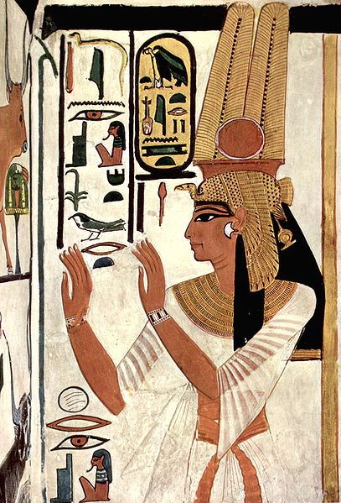
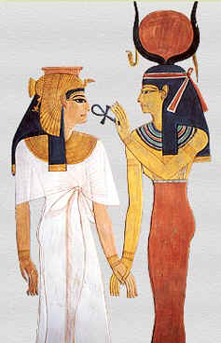

Slide 5
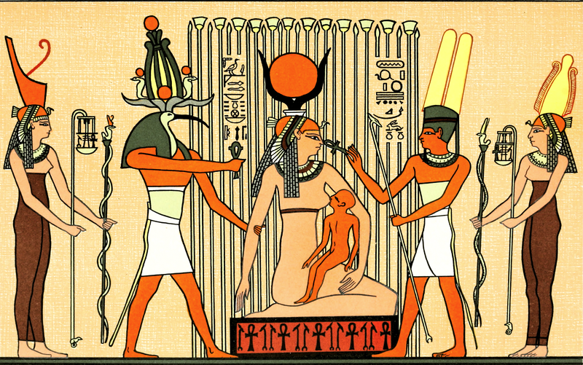
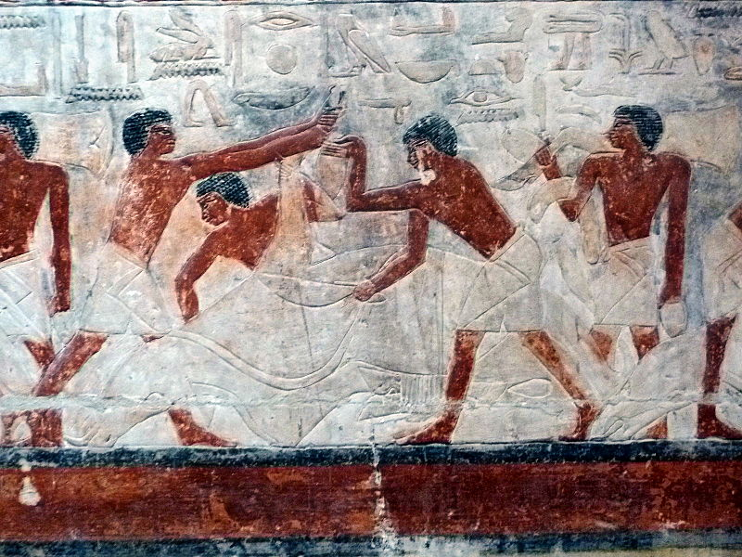

Slide 6
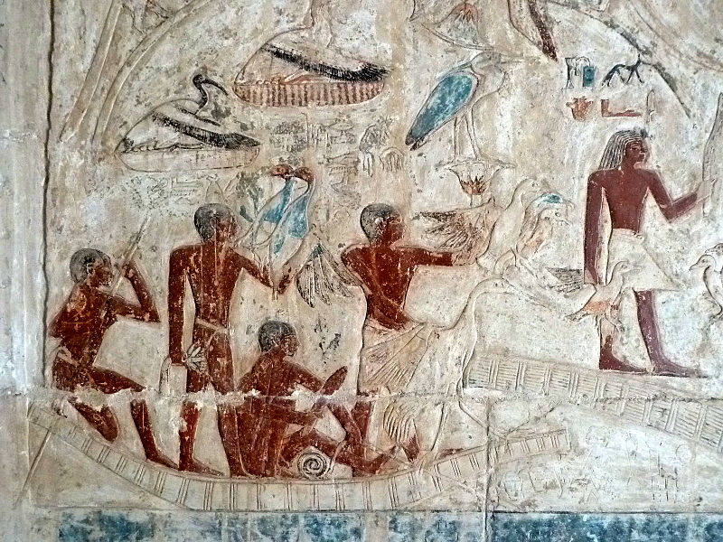
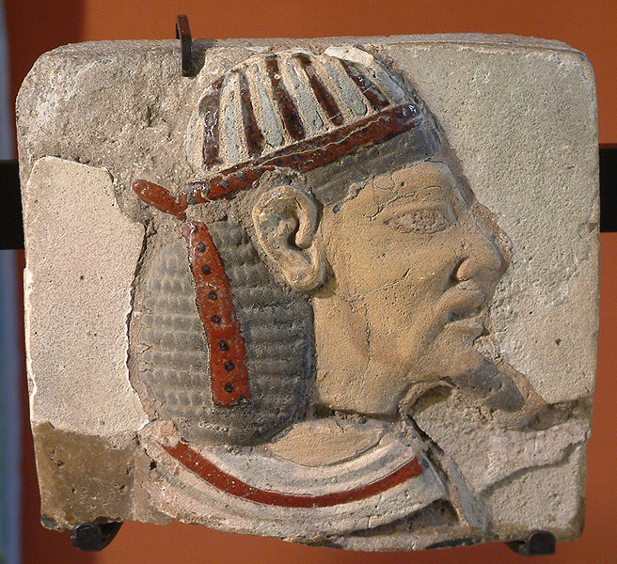

Slide 7
Mumifikace
Lidé věřili, že dokud se tělo nerozpadne, přebývá v něm duše, proto mrtvé mumifikovali
Do hrobů jim dávali předměty denní potřeby
Zbavili tělo všech tekutin a vnitřností kromě srdce
Vnitřnosti byly vloženy do zvláštních nádob (kanop) a zality voskem

Slide 8
Tělo bylo vysušeno solí a sodou
Napuštěno olejem a pryskyřicemi (balzamování)
Zabaleno do lněných obinadel a vloženo do rakve (zlaté, stříbrné, dřevěné)
V pyramidách byla pohřební komora se sarkofágem = náhrobek, uzavřená rakev z trvanlivého materiálu ozdobená nebo s podobou zemřelého

Slide 9
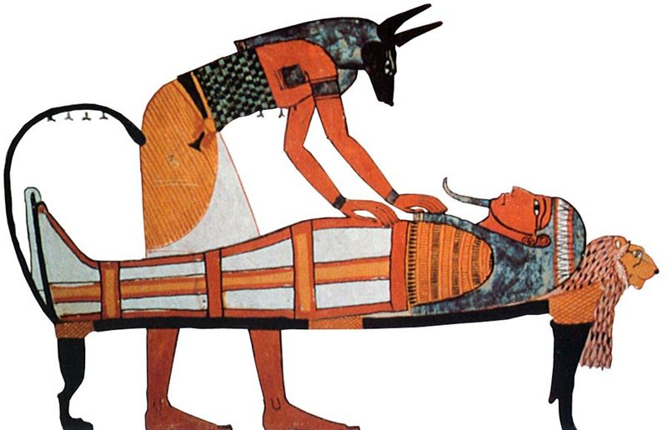
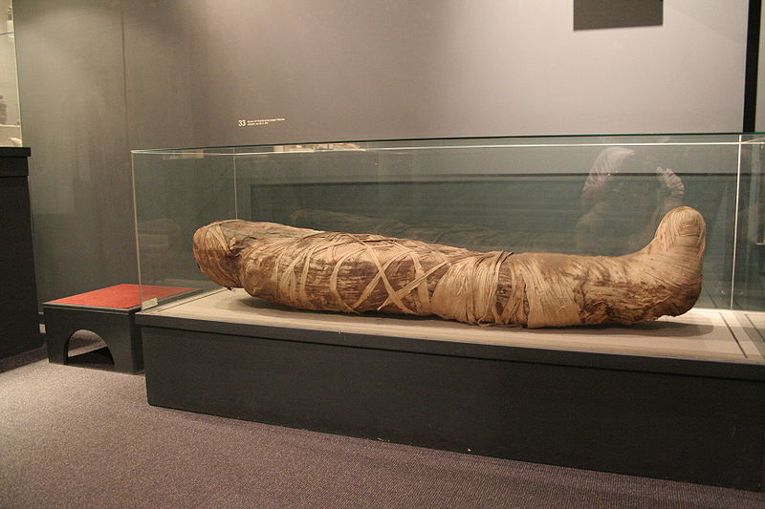
Balzamování a zabalení

Slide 10
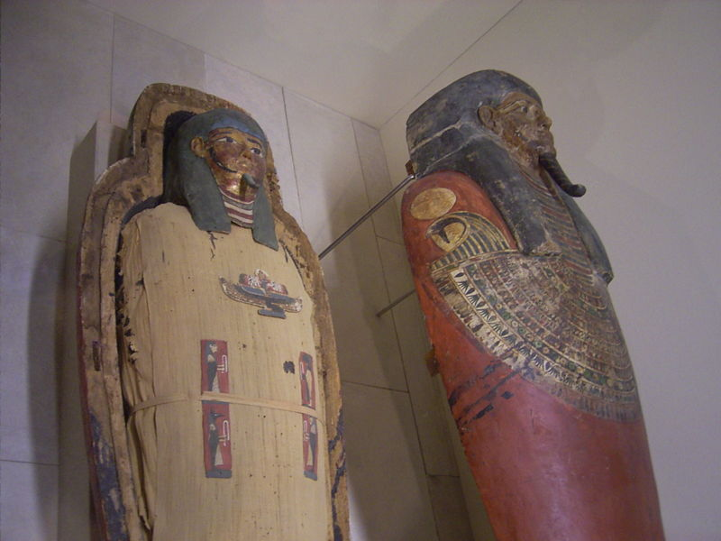
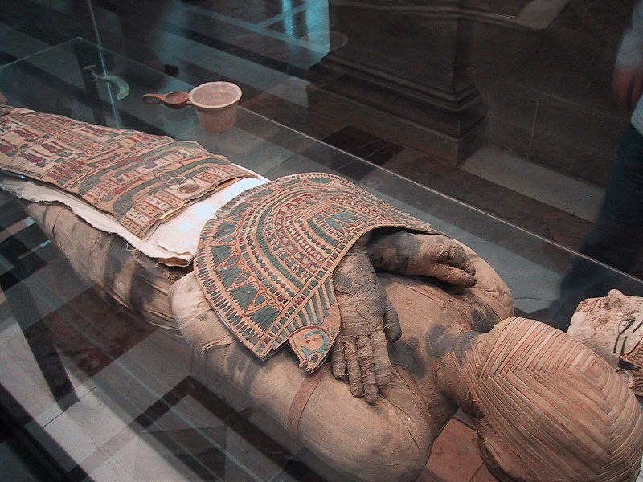
Rakve s podobou faraona

Slide 11
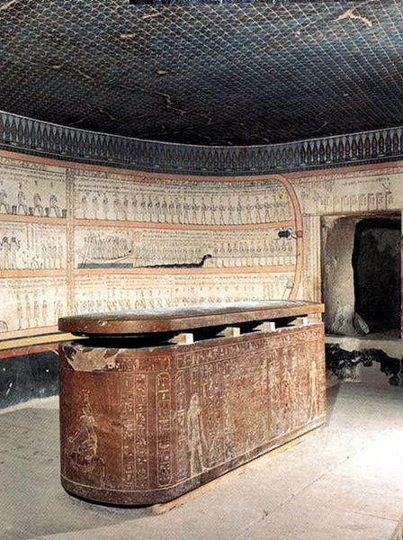
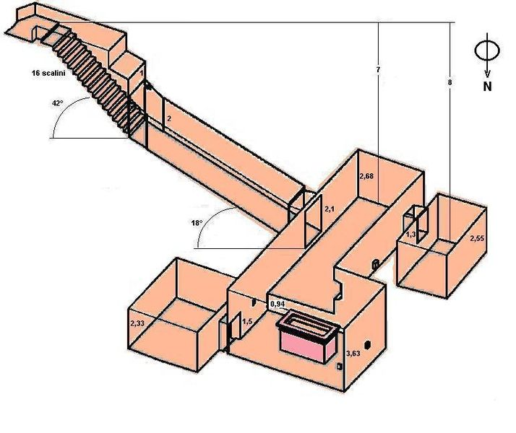
Mapka podzemní chodby, sarkofág

Slide 12
Zdroje
Všechny uveřejněné odkazy jsou dostupné pod licencí Creative Commons na WWW:
http://commons.wikimedia.org/wiki/File:Isis_suckling_Horus.png
http://commons.wikimedia.org/wiki/File:Cattle_cutting_up_-_Kagemni_Mastaba.jpg
http://commons.wikimedia.org/wiki/File:Maler_der_Grabkammer_der_Nefertari_004_retouched.jpg
http://commons.wikimedia.org/wiki/File:Ankh_isis_nefertari.jpg
http://commons.wikimedia.org/wiki/File:Ancient_Egyptians_on_a_barge_with_aquatic_birds_-_Mastaba_in_Saqqarah.jpg
http://commons.wikimedia.org/wiki/File:Egypte_louvre_120_asiatique.jpg
http://commons.wikimedia.org/wiki/File:Egypt_balsameringsguden_anu.jpg
http://commons.wikimedia.org/wiki/File:%C3%84gyptisches_Museum_Leipzig_233.jpg
http://commons.wikimedia.org/wiki/File:Mummy_Louvre.jpg
http://commons.wikimedia.org/wiki/File:Mumie_des_Harsiese.JPG
http://commons.wikimedia.org/wiki/File:Tuth-grab1.jpg
http://commons.wikimedia.org/wiki/File:Tutankhamen_KV62.jpg

Slide 13
Použitá literatura
SOCHROVÁ, M. Dějepis I. v kostce. 2. vyd. Havlíčkův Brod : Fragment, 2002. ISBN 8072003364. 160 s.

